Slide 1
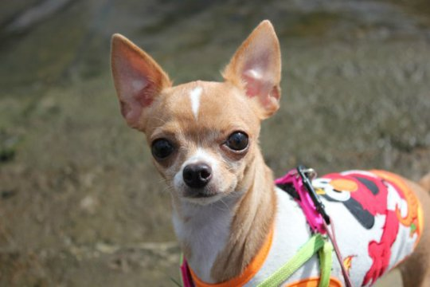
Чихуахуа

Slide 2
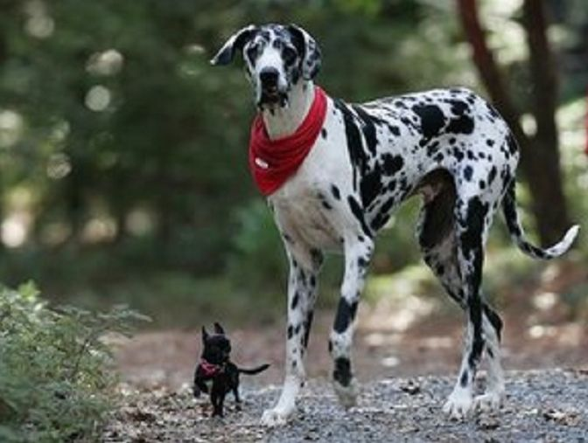
Чихуа́хуа — самая маленькая порода собак, названная в честь мексиканского штата Чихуауа.

Slide 3
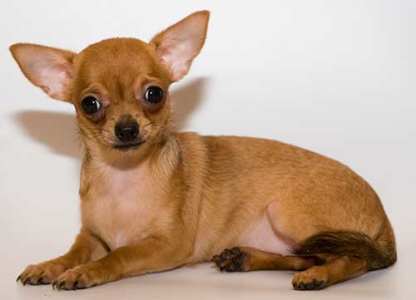
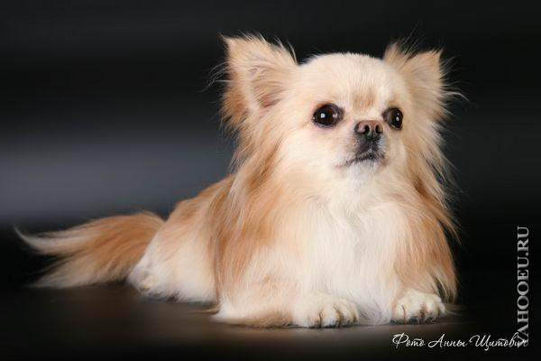
Стандарт:
Вес: от 1 до 3 кг
Высота в холке: от 15 до 23 см.
Окрас: может быть любых оттенков, сплошным или пятнистым.
Шерсть: гладкошерстные и длинношерстные.

Slide 4
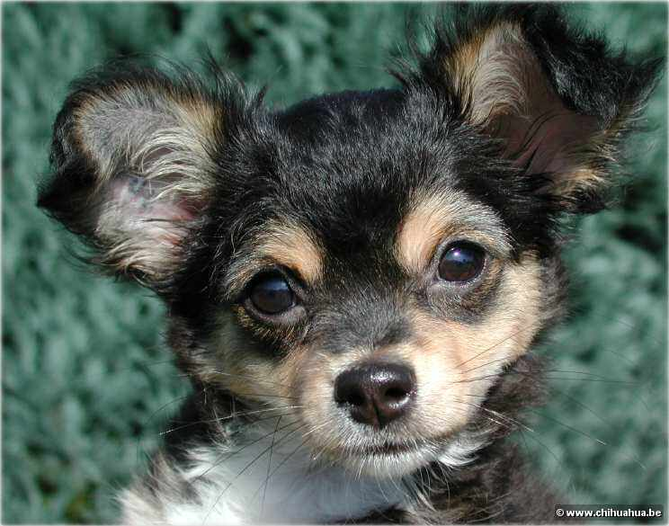
Достоинства и сложности:
Крепкая, достаточно выносливая, смелая и очень подвижная собачка.
Довольно независима, отважна (готова сразиться со львом), горда и старается настоять на своем.
Необычайно предана и верна своему хозяину.
С детьми не всегда находит общий язык.
Хорошо переносит путешествия.
Недоверчива к посторонним, облаивает их, поэтому может быть хорошим сторожем.
При воспитании следует проявлять твердость.

Slide 5
Спасибо за внимание!

